Slide 1

Programlama Temelleri
Öğr. Gör. Turgay ZÜLAM

Slide 2

Arttırma ve Azaltma Operatörleri
Arttırma Operatörleri: sayi = sayi + 1 ;
sayi += 1;
sayi++;
Azaltma Operatörleri: sayi = sayi - 1;
sayi -=1;
sayi- -;
Arttırma ve azaltma işlemlerini 3’er farklı şekillerde yapabiliriz. Yukarıdaki örneklerde sayi değişkenini 1 arttırır ve 1 azaltır.

Slide 3
DÖNGÜLER
Döngüler programlama dillerinde en çok ihtiyaç duyulan ifadelerin arasında yer alır. Program akışında tekrar tekrar gerçekleşmesi gereken iş süreçleri varsa, bu iş süreçleri döngüler yardımıyla gerçekleştirilir.
for döngüsü
while döngüsü
do while döngüsü
foreach döngüsü

Slide 4
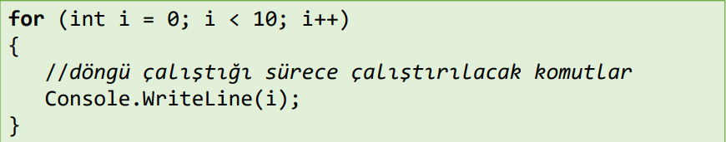
For Döngüsü
for döngüsü kullanımında, döngüde kullanılması için bir değişken oluşturulur ve buna bir başlangıç değeri verilir, örn: int i = 0 gibi.
Ardından döngünün sınırlarını belirleyen koşul ifadesi girilir, örn: i < 10 gibi.
Son olarak döngü her çalıştığında değişken üzerinde gerçekleşecek matematiksel ifade yer alır, örn: i++ gibi.

Slide 5
Başlangıç değeri (i), kontrol değişkeni olarak adlandırılır. Kontrol değişkeni, döngü içinde bir sayaç görevi görür ve genellikle, koşul içinde kontrol edilecek değer olarak kullanılır.
Koşul döngünün her seferinde yapılmak istenen operasyonun devam edip etmeyeceğini denetleyen mekanizmadır. Burada genellikle başlangıç değerinin durumu operatör ile denetlenir.
Matematiksel işlem, başlangıç değerinin (i) döngü her gerçekleştiğinde üzerinde uygulanacak işlemi ifade eder.

Slide 6

EXAMPLE
0-10 arasındaki sayıların çıktısını almak için tek tek “Console.Write” yazmak yerine for döngüsü ile kolay bir şekilde bu işlemi gerçekleştirebiliriz.

Slide 7
EXAMPLE
0 - 10 arasındaki sayıların toplamını bulmak için gerekli olan kod bloğunuzu yazınız.

Slide 8
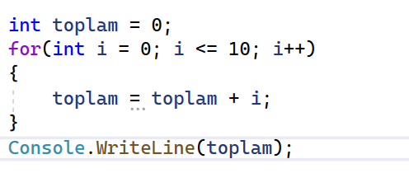

Slide 9
Example
Kullanıcının belirlediği kadar sayıyı, yine kullanıcıdan alarak toplayan programı yazınız.

Slide 10
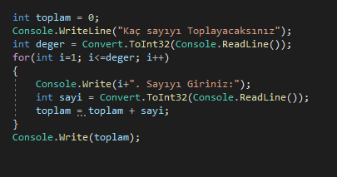

Slide 11
Example
Kullanıcının belirlediği adet sayıyı kullanıcıdan alınız. Bu sayıların kaçının tek, kaçının çift olduğunu bulan programı yazınız.

Slide 12
